Slide 1
55 лет освоения человеком космического пространства

Slide 13
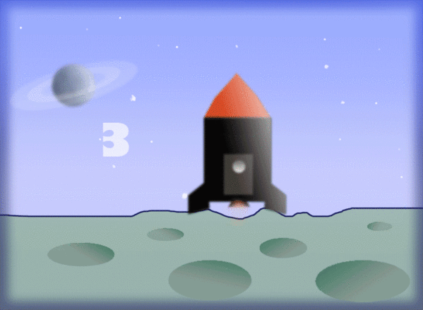
Удачного полета.

